Slide 1
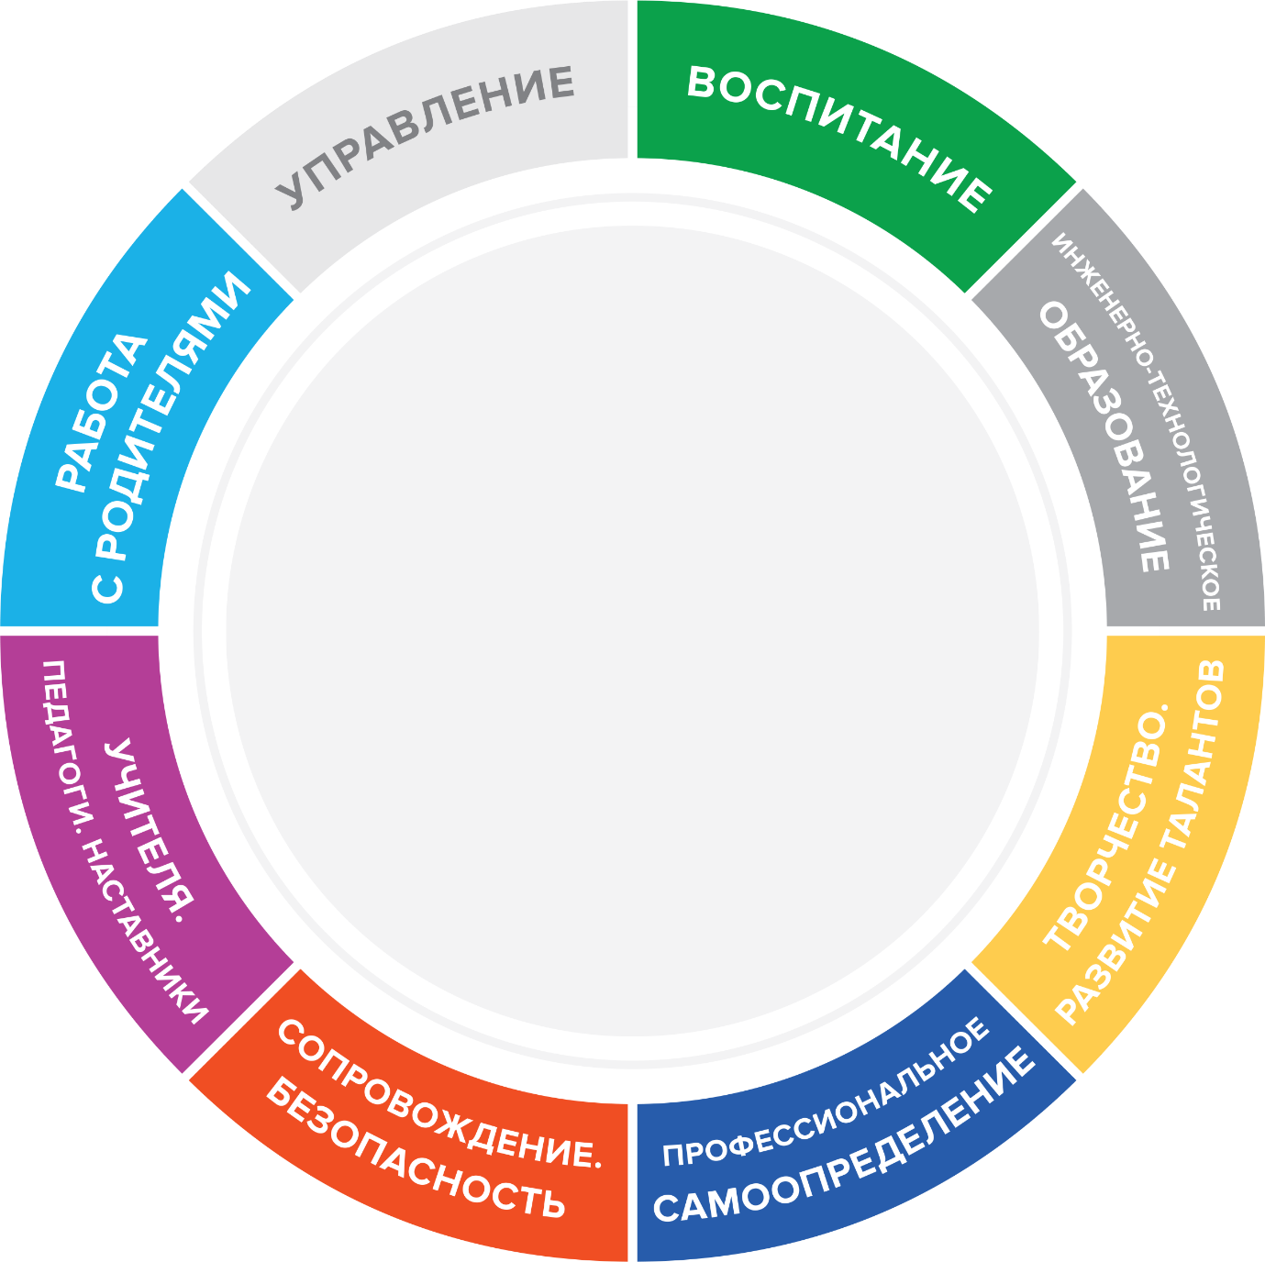
Дети и взрослые: вместе делаем нашу школу яркой и комфортной
22-24 АВГУСТА
2024 ГОДА | ТОМСК
FORUM.TOIPKRO.RU/AVGUSTPRO VK.COM/AUGUSTPRO2024
Чумаченко Татьяна Ивановна,
директор МБОУ «Клюквинская СОШИ» Верхнекетского района Томской области

Slide 2
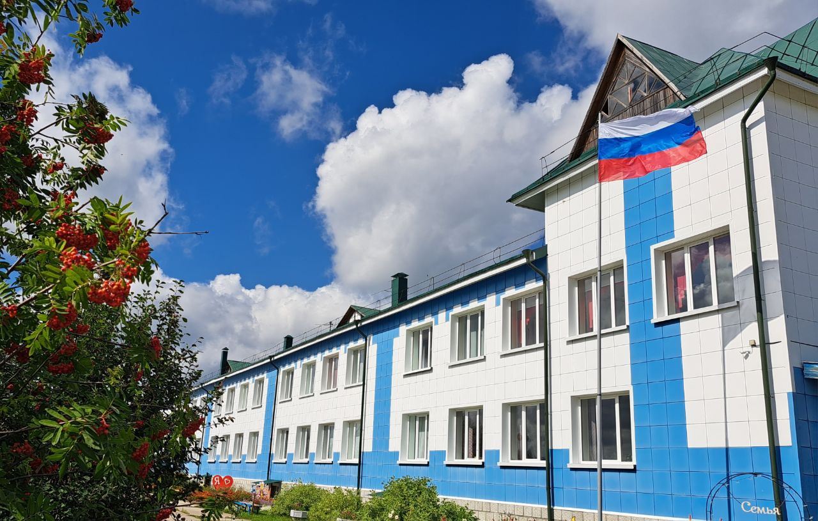
МБОУ «КЛЮКВИНСКАЯ СОШИ»
ВЕРХНЕКЕТСКОГО РАЙОНА ТОМСКОЙ ОБЛАСТИ

Slide 3
Письмо Министерства просвещения Российской Федерации от 11 июля 2023г. №СК-468/15 «Об оформлении пространств образовательных организаций»

Slide 4
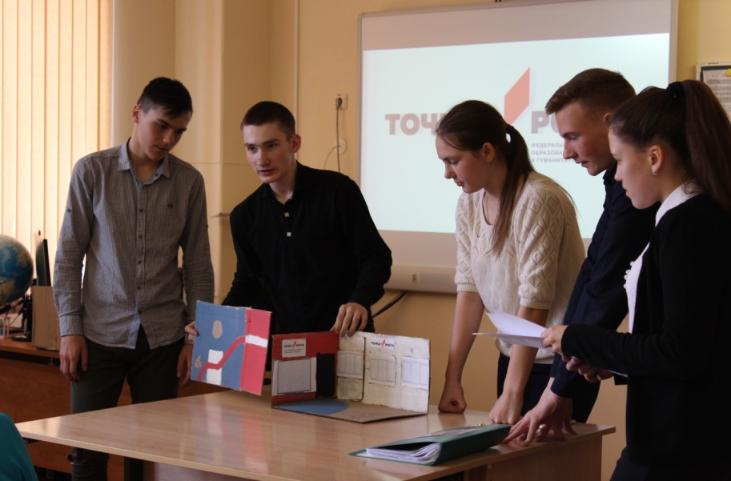
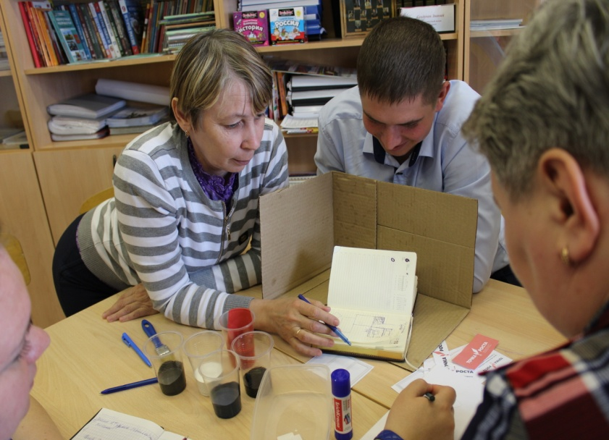
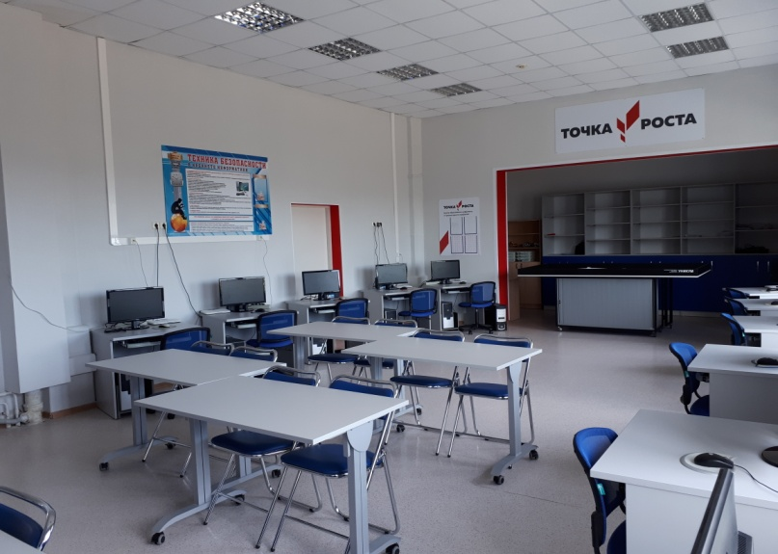
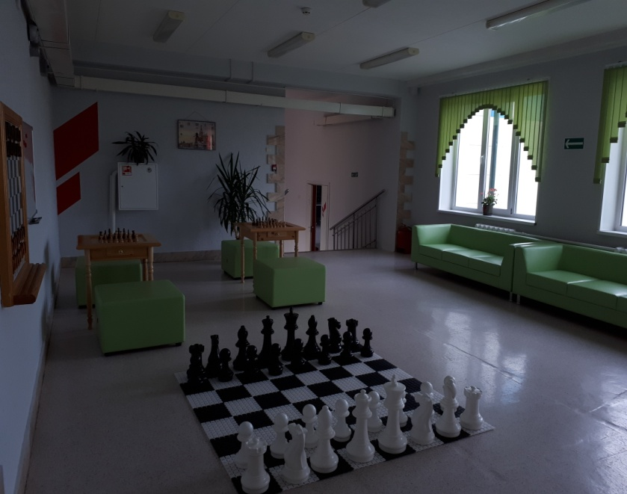
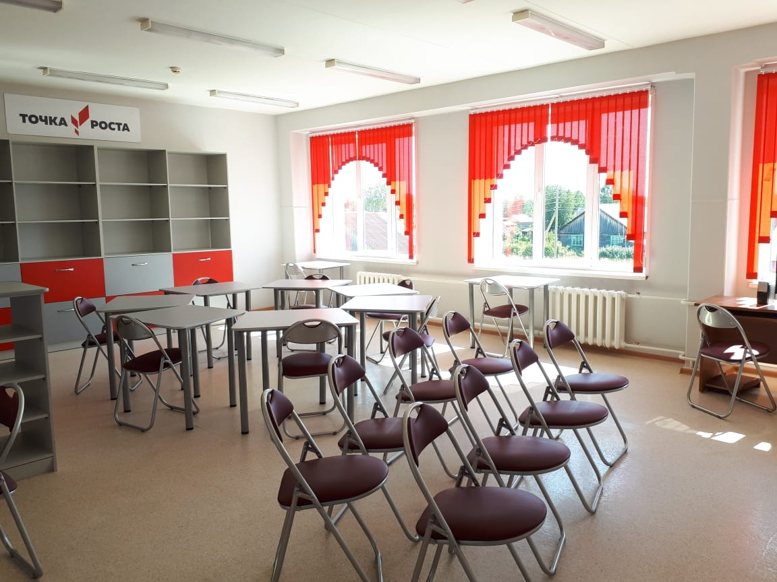
ПЕРВЫЕ ШАГИ

Slide 5
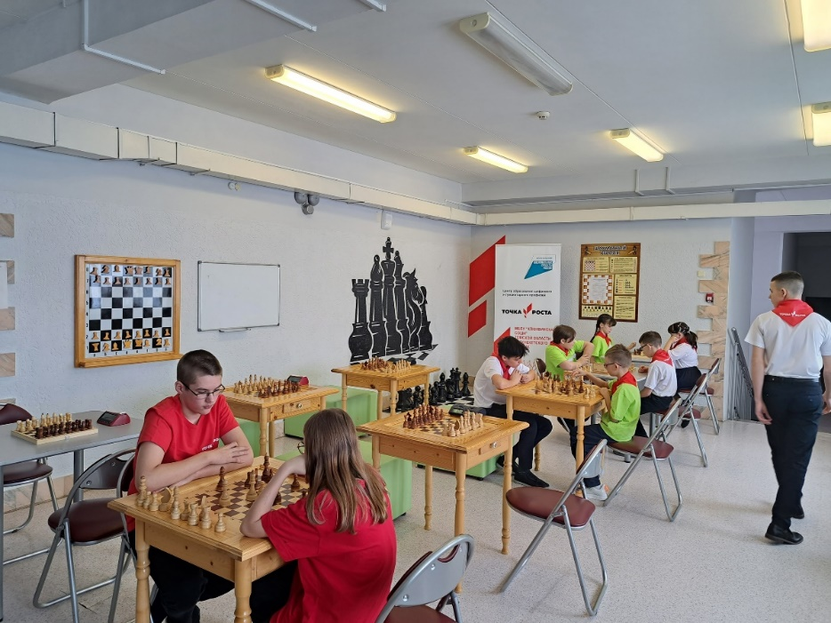
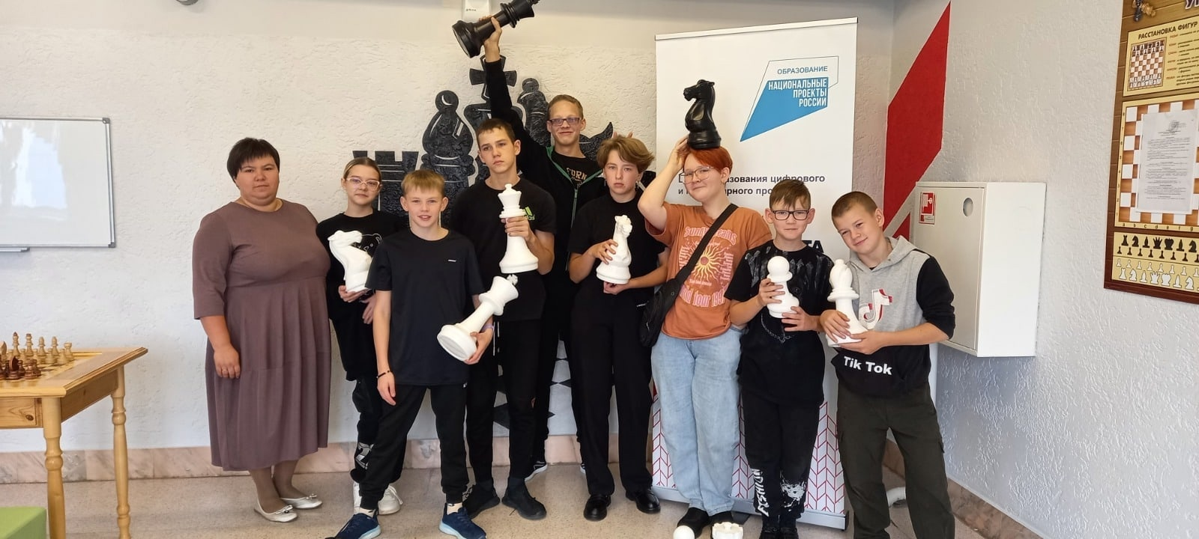
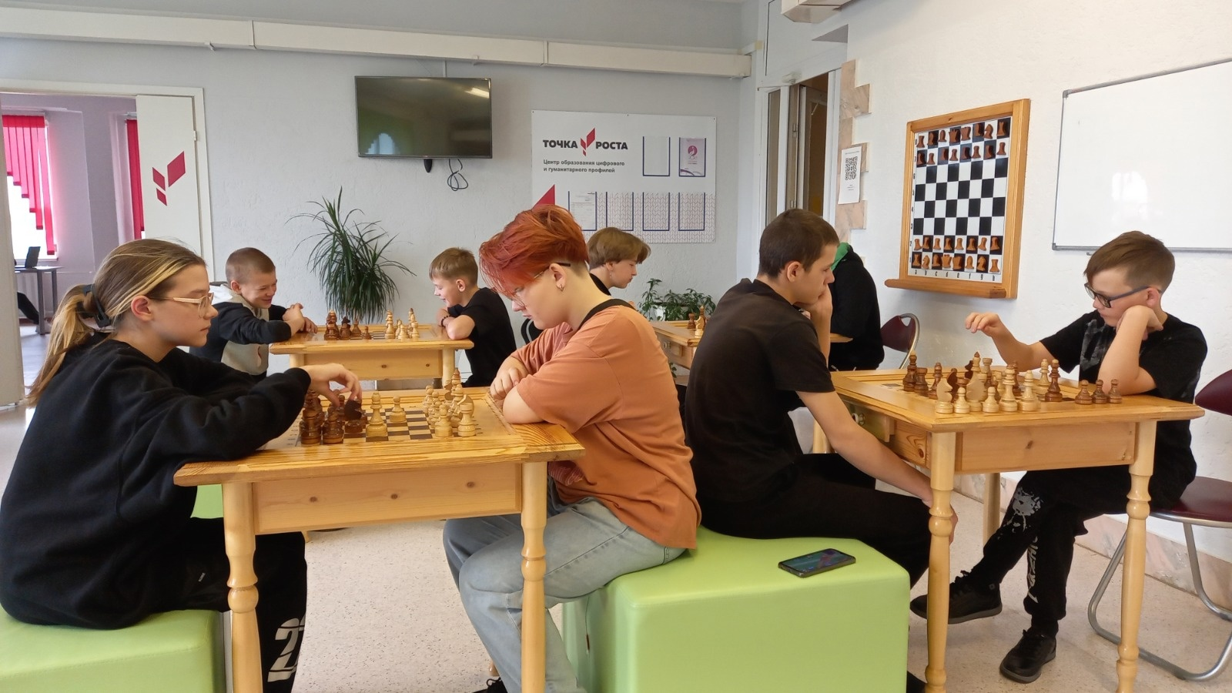
ШАХМАТНАЯ ГОСТИНАЯ

Slide 6
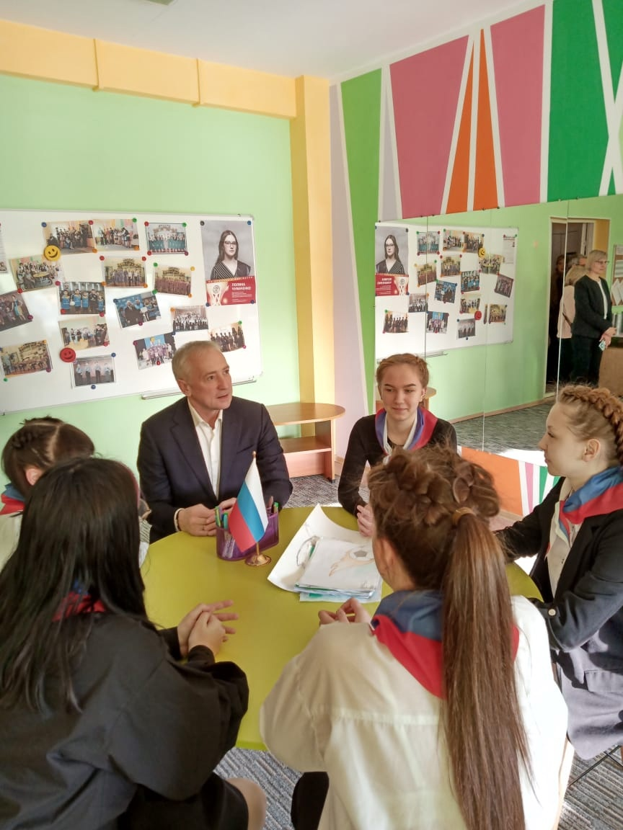
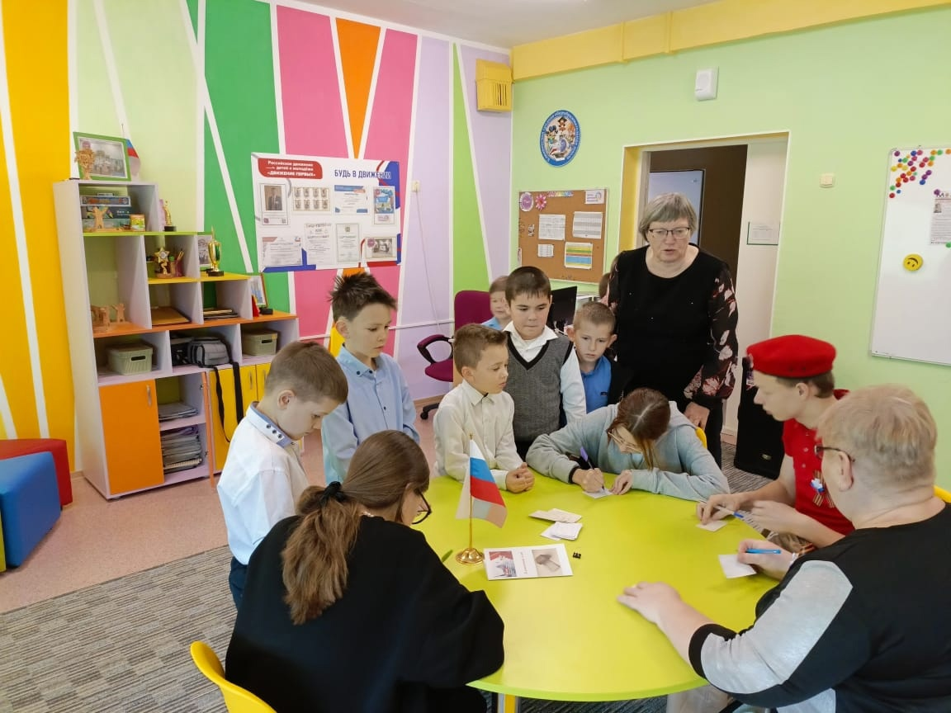
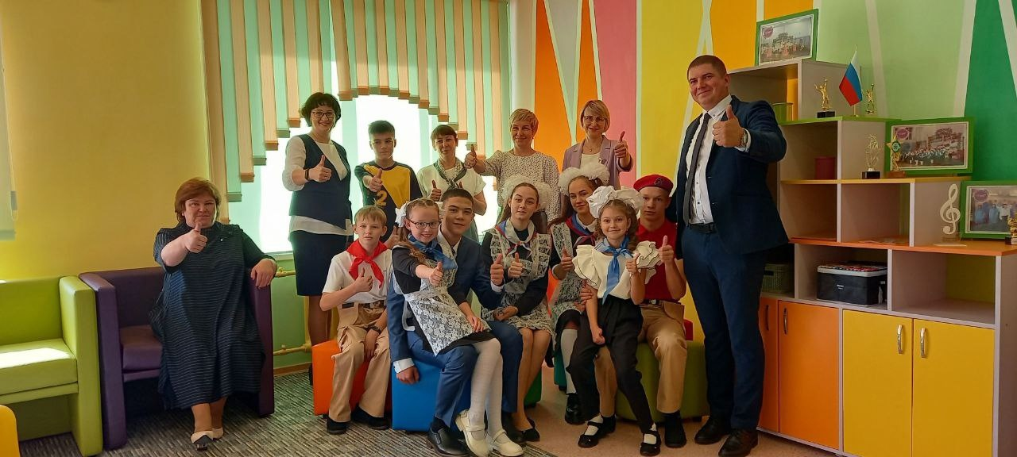
ЦЕНТР ДЕТСКИХ ИНИЦИАТИВ

Slide 7
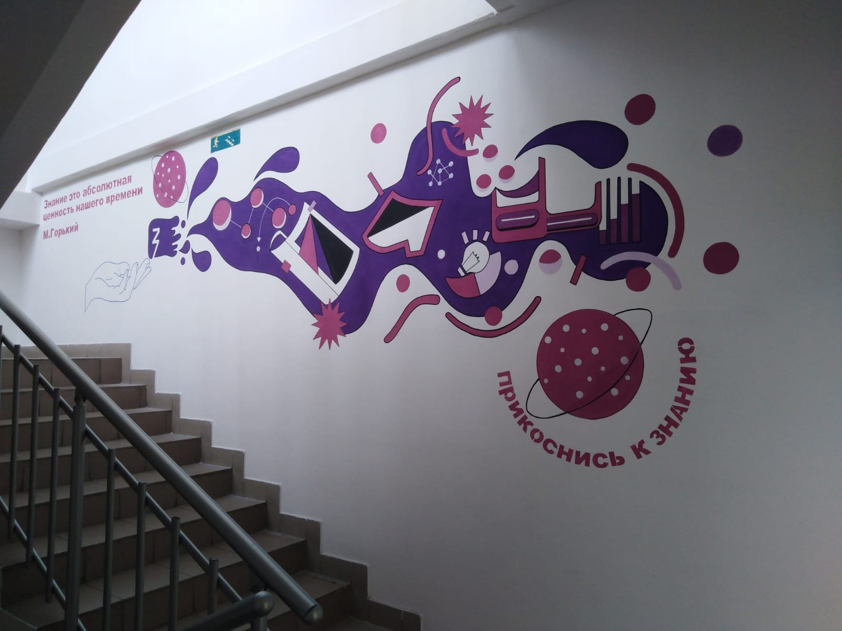
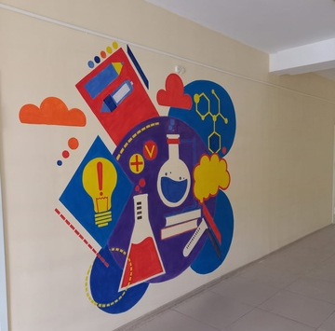

Slide 8
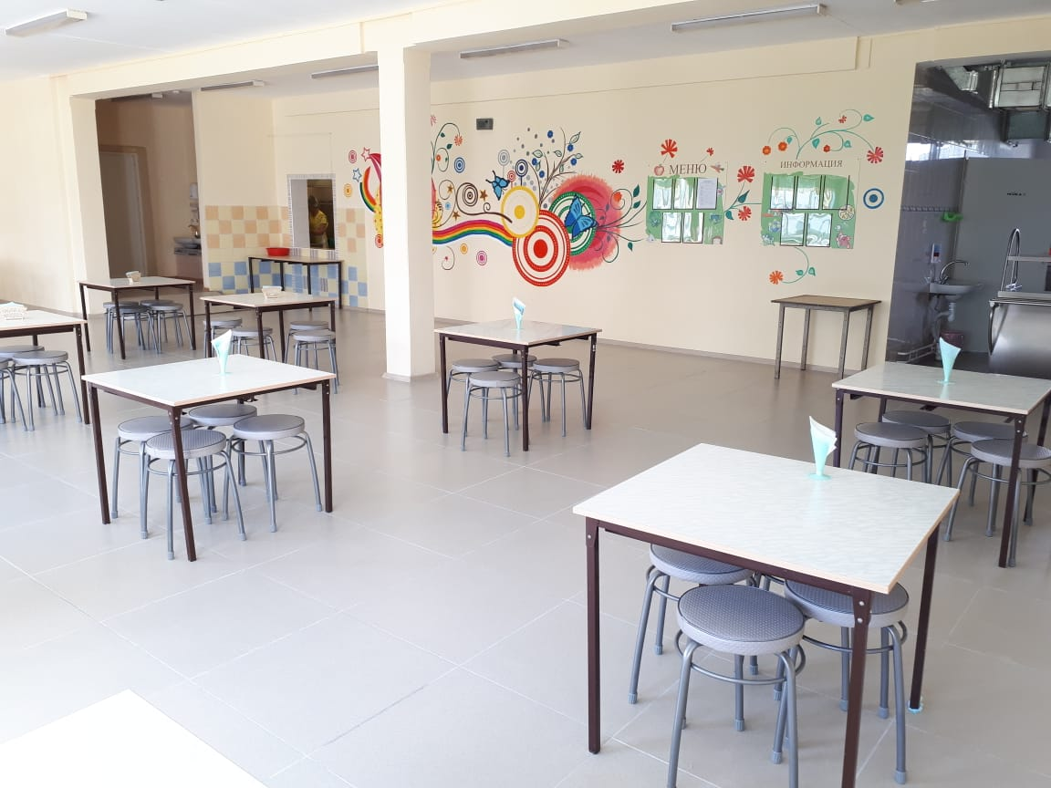
ШКОЛЬНАЯ СТОЛОВАЯ

Slide 9
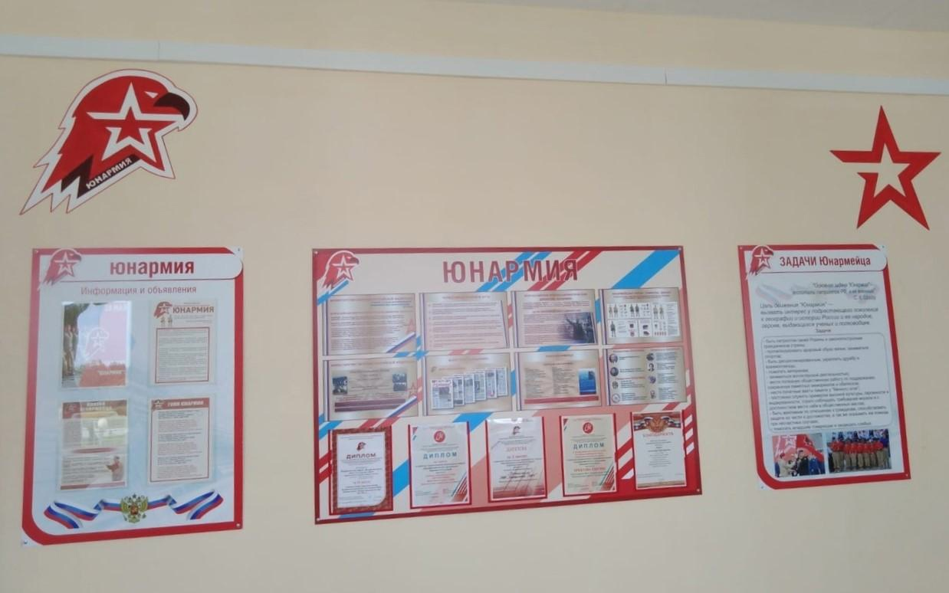
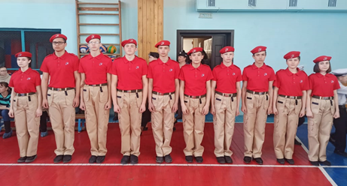
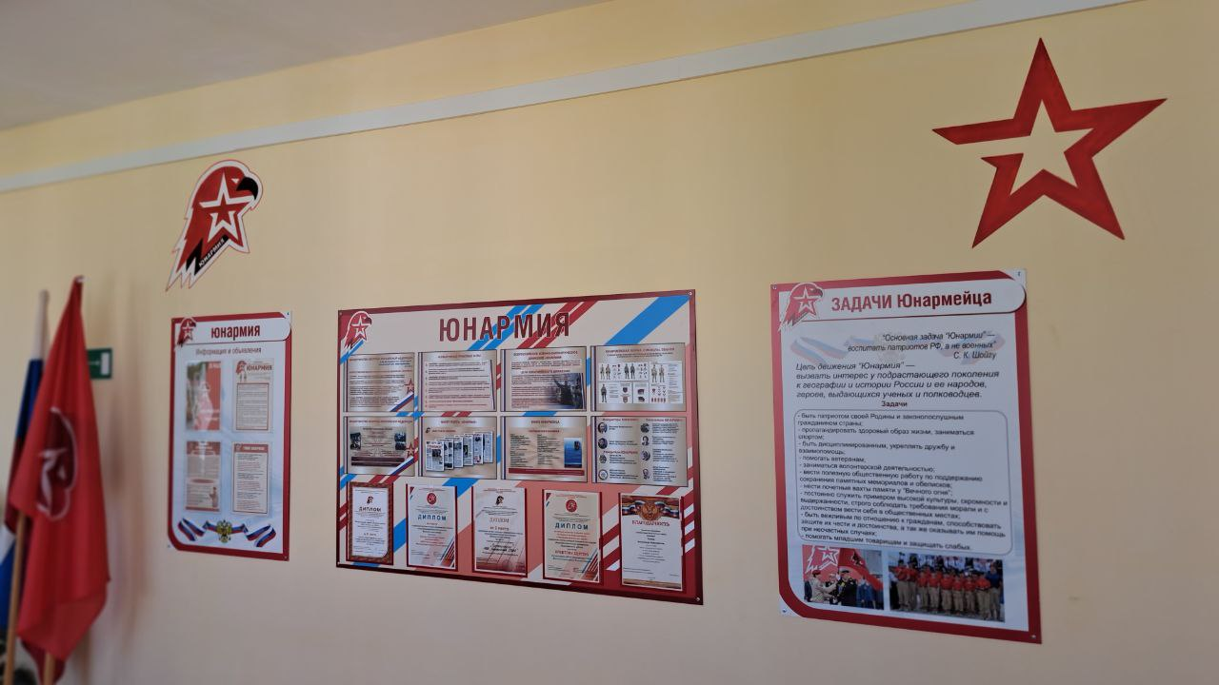
ЮНАРМИЯ

Slide 10
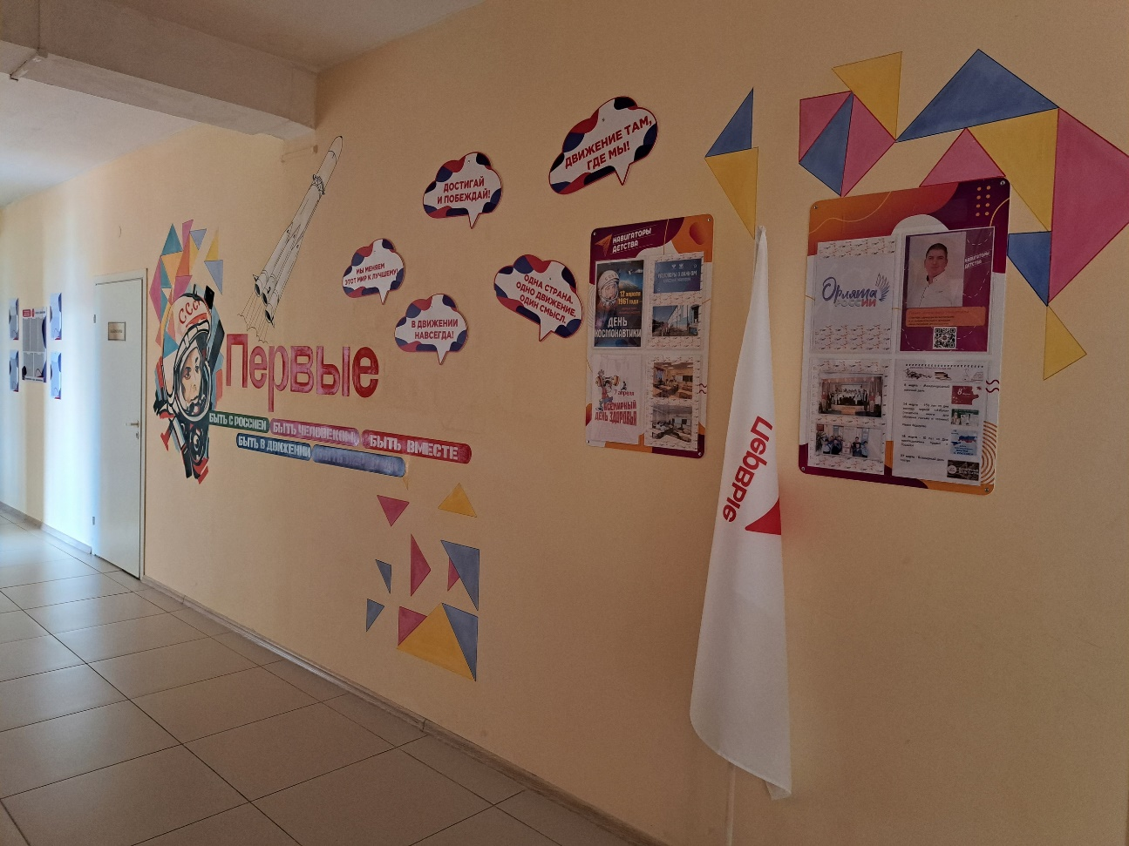
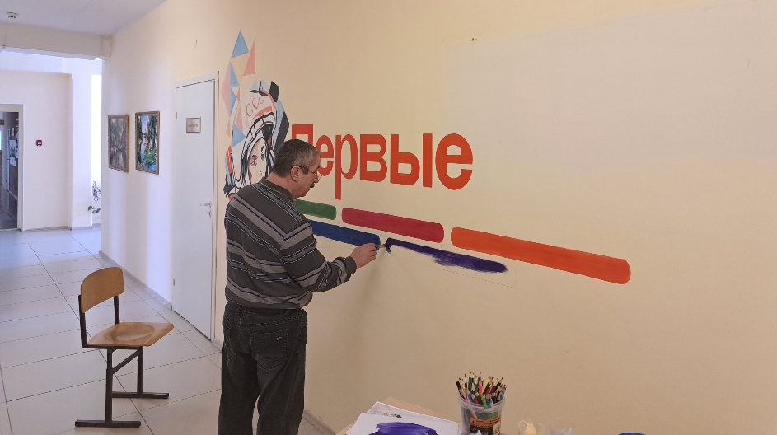
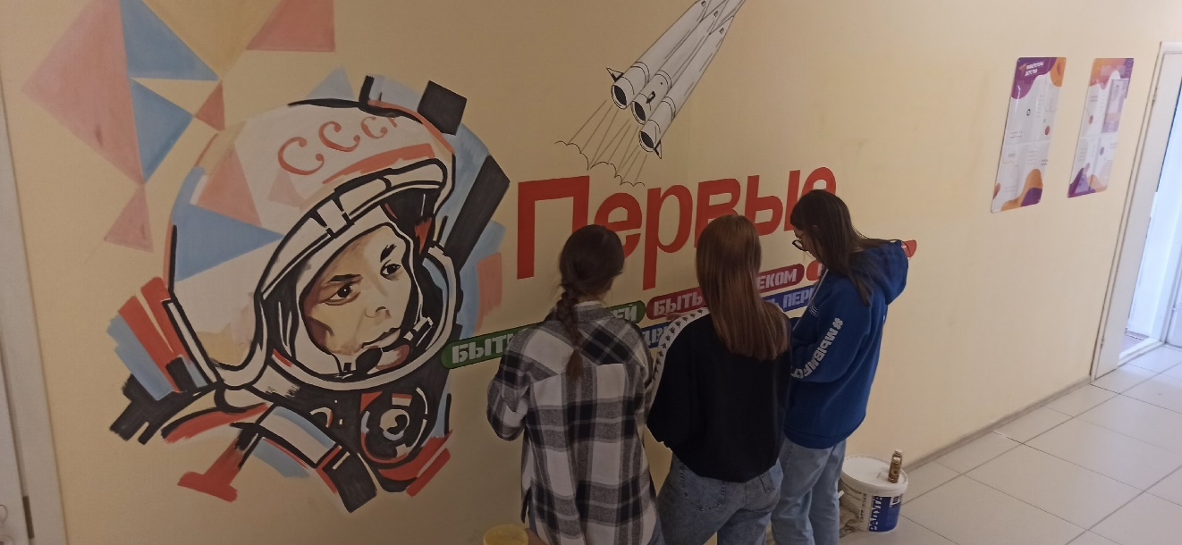
ДВИЖЕНИЕ ПЕРВЫХ

Slide 11
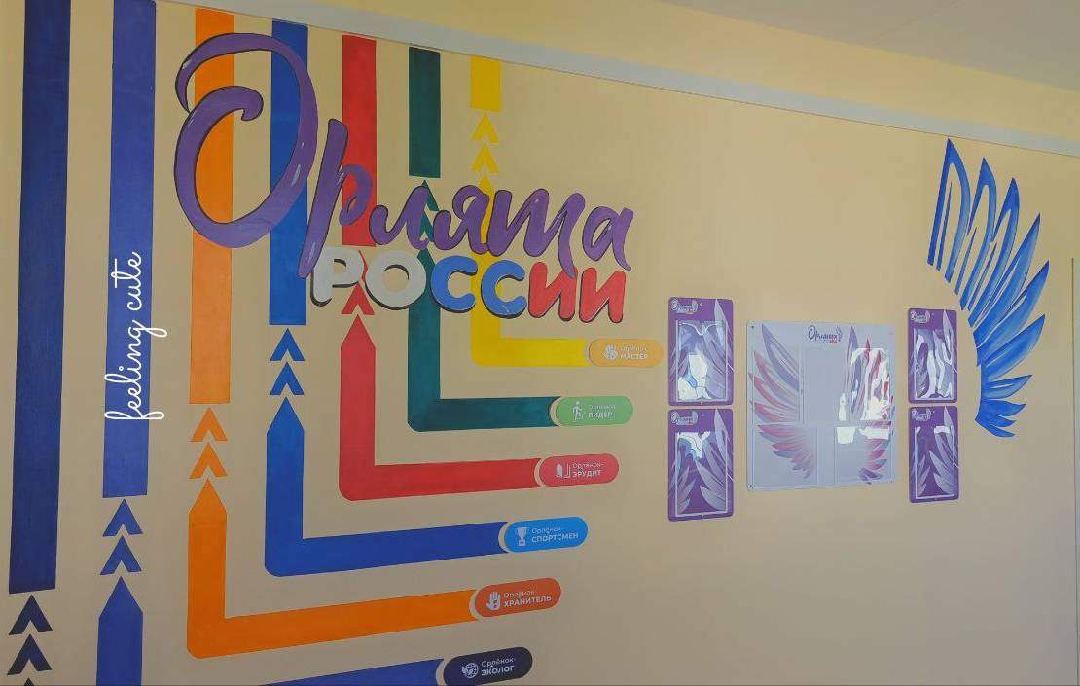
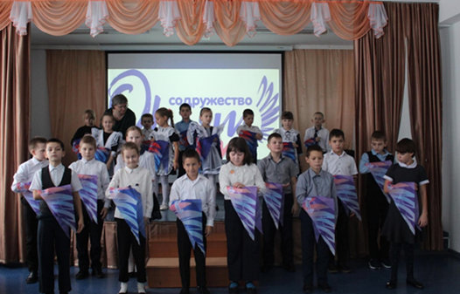
ОРЛЯТА РОССИИ

Slide 12
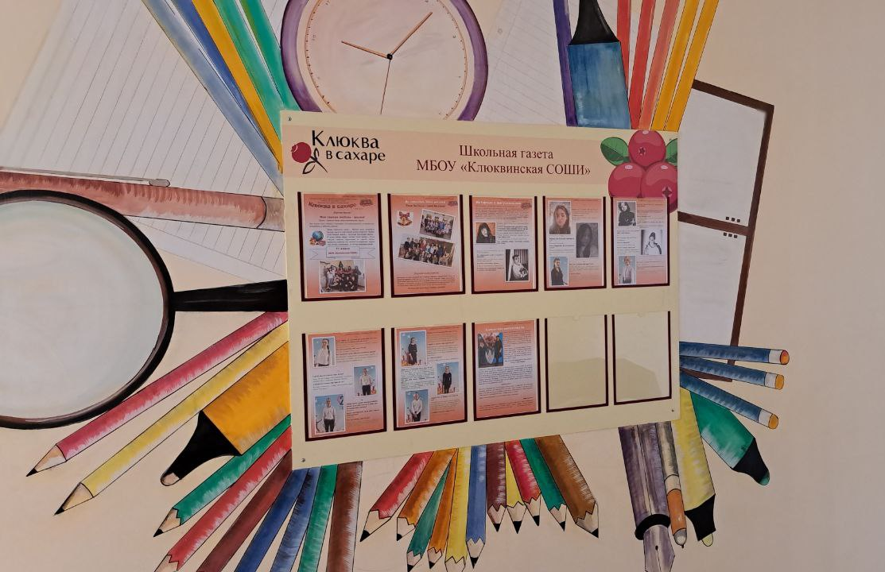
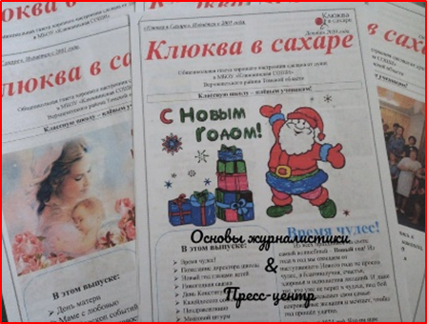
МЕДИАЦЕНТР

Slide 13
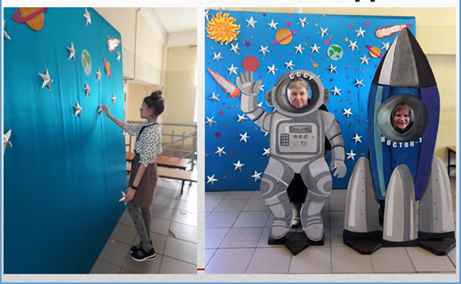
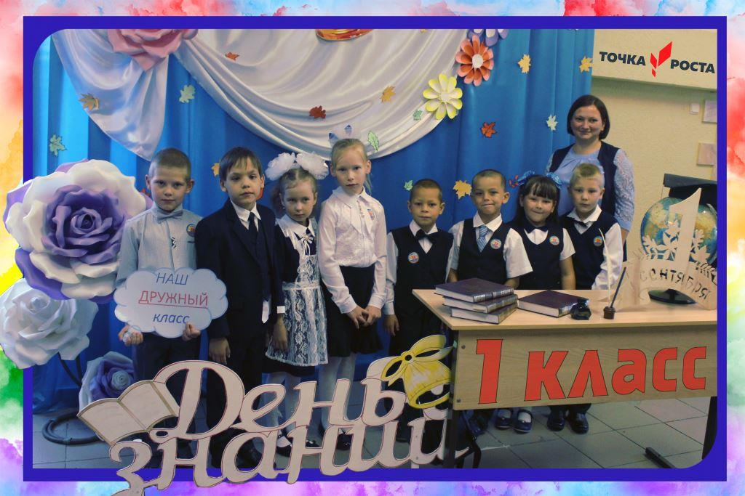
ФОТОВЫСТАВКИ

Slide 14
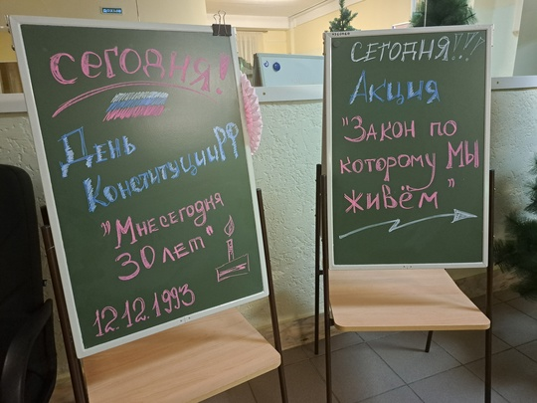
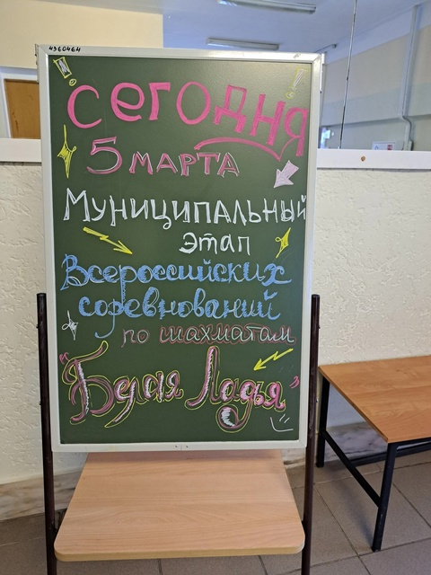
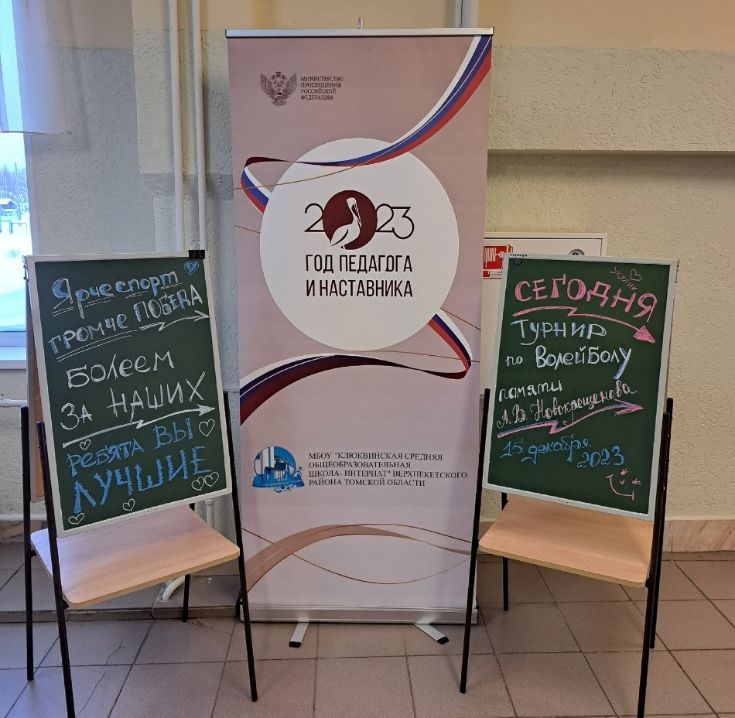

Slide 15
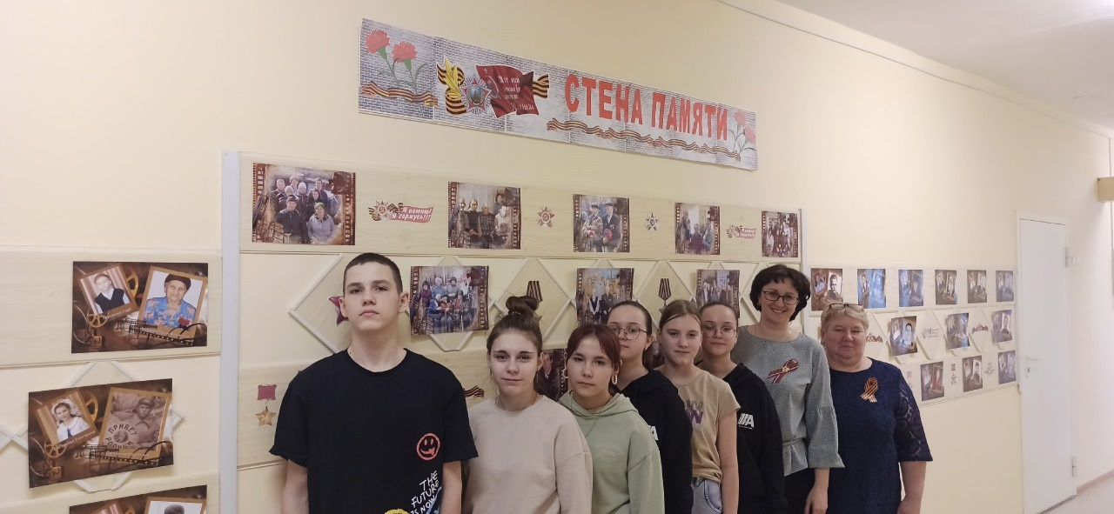
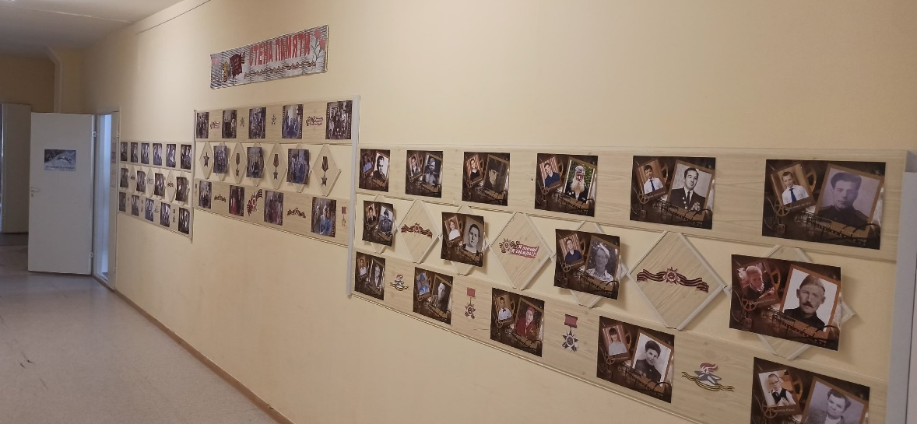
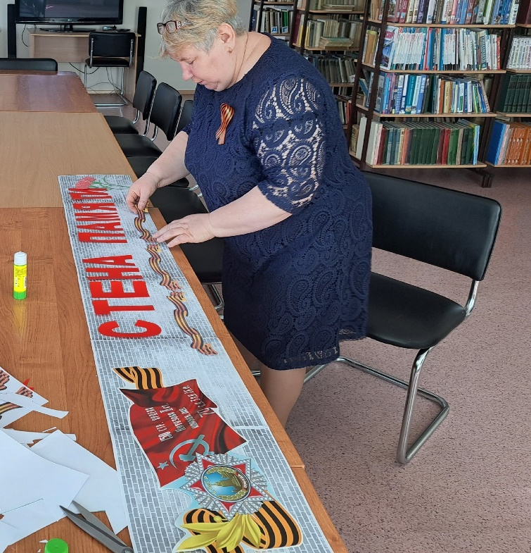
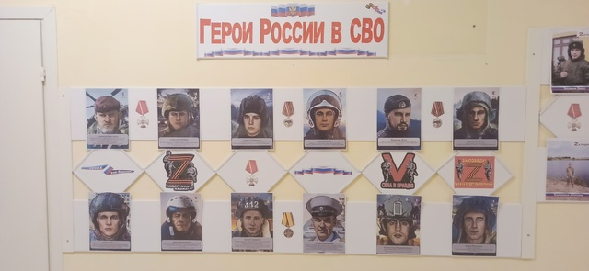

Slide 17
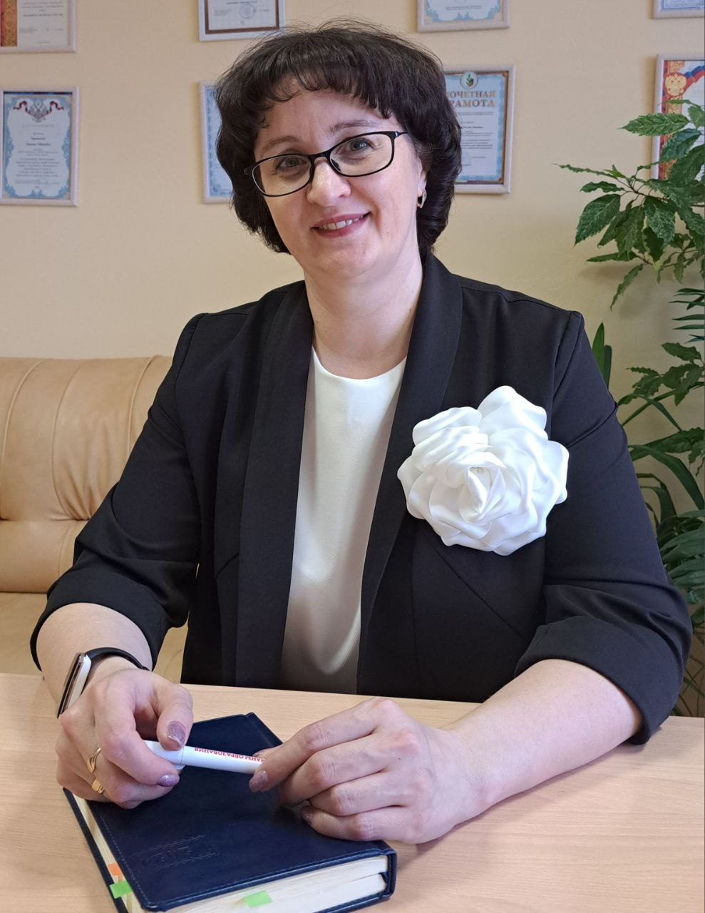
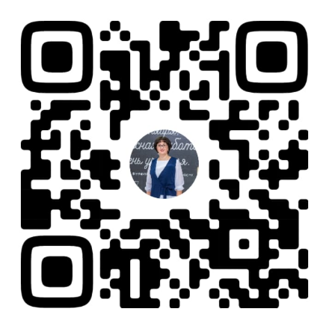
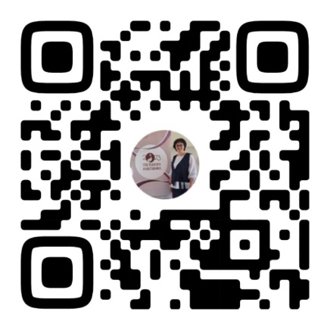
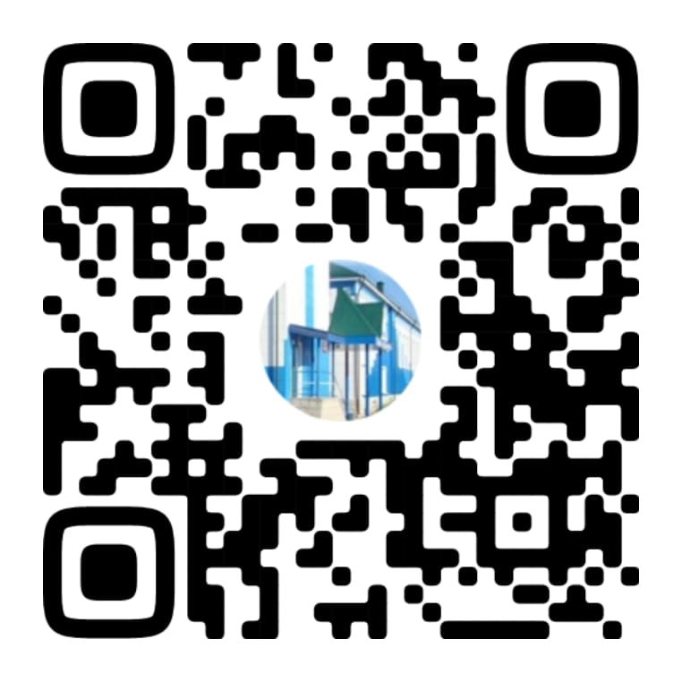
Телефон:
Рабочий телефон: 8(38258)24-2-43
89234095386
Е-mail: tchumachenko2010@yandex.ru

